Slide 1



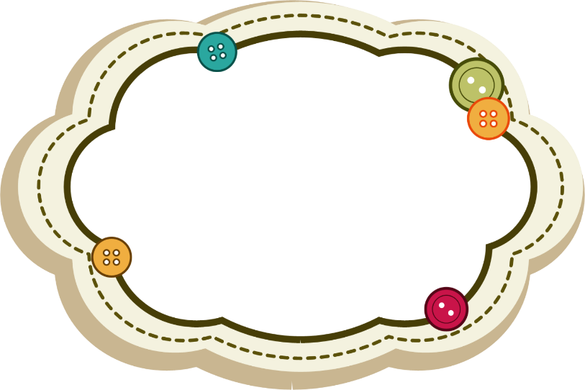
Tiếng Việt

Slide 2
Chữ hoa C
Notes:
2

Slide 3



YÊU CẦN CẦN ĐẠT
Viết đúng chữ hoa C (cỡ vừa và nhỏ).
Viết đúng câu ứng dụng:
Có công mài sắt, có ngày nên kim.

Slide 4
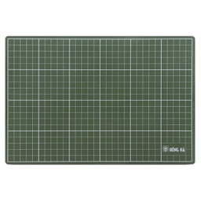
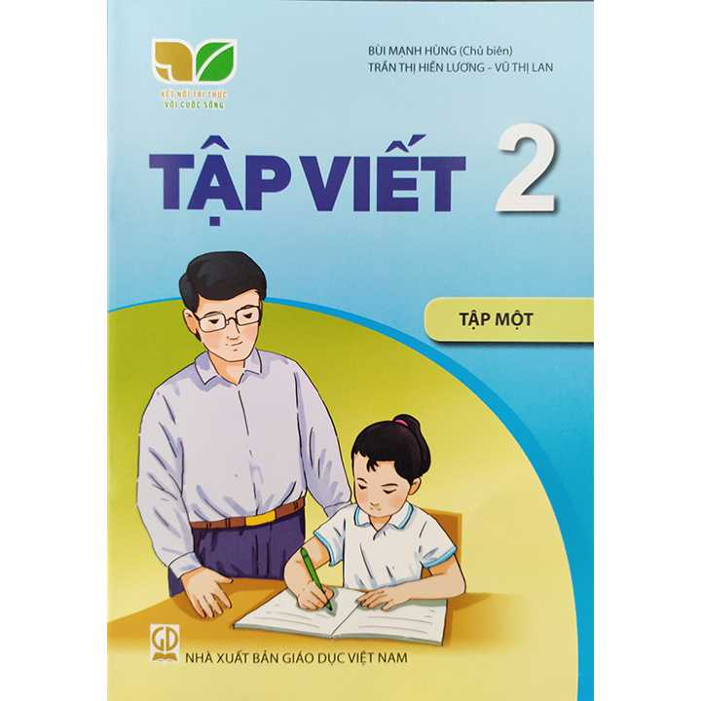
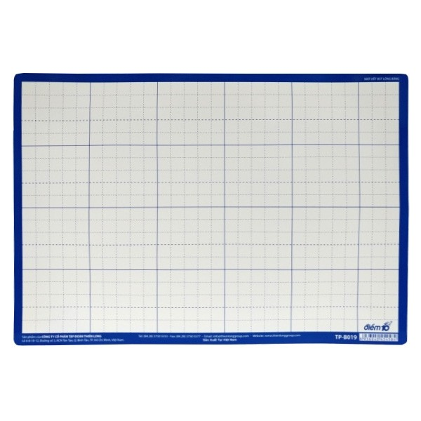

CHUẨN BỊ

Slide 5
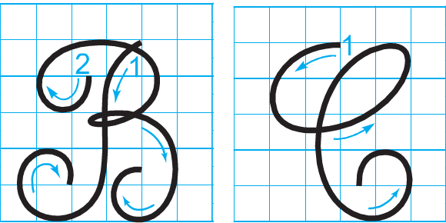

HƯỚNG DẪN VIẾT CHỮ HOA C
QUAN SÁT VÀ NHẬN BIẾT
Chữ hoa C cỡ vừa cao và rộng mấy ô li?
A. Cao 4 ô li và rộng 4 ô li
B. Cao 5 ô li và rộng 4 ô li
C. Cao 5 ô li và rộng 5 ô li

Slide 6
QUAN SÁT VÀ NHẬN BIẾT
Chữ hoa C gồm có mấy nét?
A. 1 nét
B. 2 nét
C. 3 nét

Slide 7
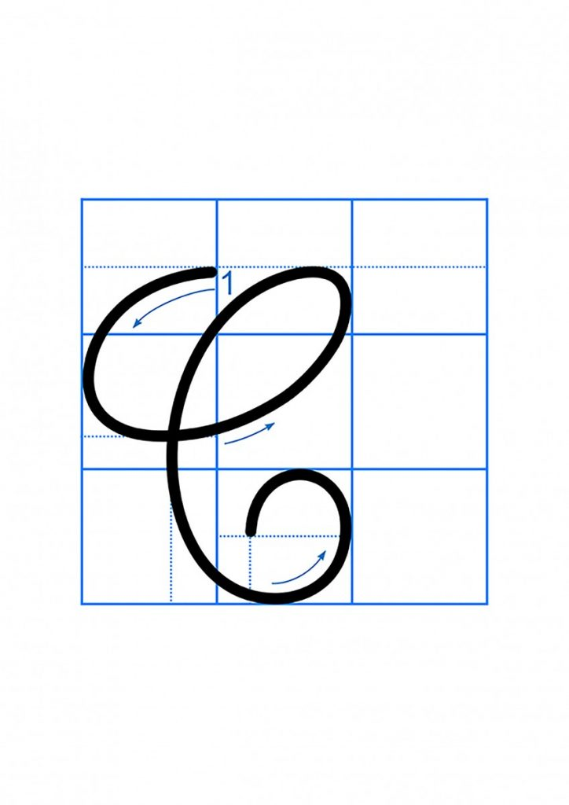
Chữ C hoa cỡ nhỏ cao mấy ô ly, rộng mấy ô li?
Chữ C hoa cỡ nhỏ cao 2,5 ô li, rộng 2 ô li.

Slide 8

HƯỚNG DẪN VIẾT CÂU ỨNG DỤNG
Có công mài sắt, có ngày nên kim.

Slide 9
HƯỚNG DẪN VIẾT CÂU ỨNG DỤNG
Những chữ cái cao 1,5 li:
Những chữ cái cao 2,5 li:
C
g
t
g
y
k
Có công mài sắt, có ngày nên kim.
Gần 1 li (hay 1 con chữ o)

Slide 10
VIẾT BÀI
Nét chữ nết người

Slide 11

LƯU Ý TƯ THẾ NGỒI KHI VIẾT BÀI
- Lưng thẳng, không tì ngực vào bàn.
- Đầu hơi cúi. Mắt cách vở khoảng 25cm.
- Tay trái tì nhẹ lên mép vở để giữ.
- Hai chân để song song, thoải mái.

Slide 12
YÊU CẦN CẦN ĐẠT
Viết đúng chữ hoa C (cỡ vừa và nhỏ).
Viết đúng câu ứng dụng:
Có công mài sắt, có ngày nên kim.

Slide 13
Hẹn gặp lại các con!

